Slide 1
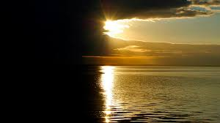
«Хэллоуин — праздник тьмы или света?»

Slide 2
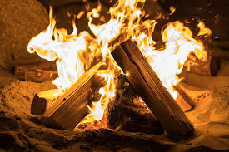
От самайна к хэллоуину
Самайн — праздник тьмы и духов
это древний кельтский праздник который отмечали в ночь с 31 октября на 1 ноября, еще до появления христианства.
• разжигали костры,
• надевали маски и шкуры животных,
• приносили жертвы,
• гадали о будущем

Slide 3
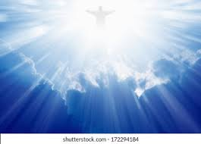
День всех святых — праздник света
В VIII веке папа Григорий III установил 1 ноября как День всех святых
Цель праздника:
Направить внимание людей не на страх и смерть,а на вечную жизнь, надежду и святость.

Slide 4
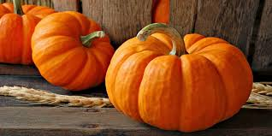
Как появился хэллоуин?
Вечер накануне Дня всех святых назывался All Hallows’ Eve — «Вечер всех святых».
Со временем фраза сократилась до слова Halloween.
Но вместо того чтобы прославлять Бога и святых, люди начали возвращать старые обычаи Самайна:
• наряжаться в страшные костюмы,
• зажигать огни и фонари,
• шутить о смерти и духах,
• устраивать вечеринки и гадания.

Slide 5
«Вы были некогда тьма, а теперь — свет в Господе; поступайте, как чада света»
Ефесянам 5:8
Бог призывает нас быть детьми света, а не участвовать в делах тьмы!

Slide 6
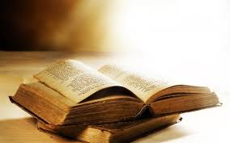
Что говорит Библия?
🔹 Второзаконие 18:10–12
📌 Бог ясно говорит: всё, что связано с колдовством, гаданиями, духами — мерзость для Него.
🔹 2 Коринфянам 6:14–16
Хэллоуин, делает зло «забавным», чтобы притупить духовную чувствительность. Люди перестают бояться греха, смерти и тьмы

Slide 7

Хэллоуин — это не просто весёлый праздник с костюмами. Его корни связаны с тем, что люди праздновали тьму, смерть и зло. Но мы — Божьи дети, и наш путь другой. Мы выбираем свет, добро и истину.
📖 «Не участвуйте в делах тьмы, а лучше разоблачайте их» (Еф. 5:11)
✨ Пусть в нас видят свет, а не маску тьмы.

